Slide 1
电子线路设计与测试
旷课累计1/3以上本课程重修
无补考
闵玉堂
18164008851
minyt@hust.edu.cn

Slide 2
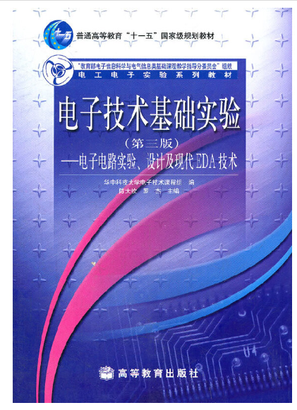
一、课程简介
课程性质
专业必修课
教材
《电子技术基础实验》 罗杰，陈大钦主编 高等教育出版社
成绩评定
平时验收及报告30分
+ MOOC成绩10分
+模拟操作考试30分
+笔试30分(闭卷)
Notes:
要买课本
成绩说明：都是同专业年级平均成绩

Slide 3
MOOC课程
（模拟部分）
《电子线路设计、测试与实验(一)》http://www.icourse163.org/learn/HUST-1001942004
《电子线路设计、测试与实验(二)》http://www.icourse163.org/learn/HUST-1001943003
激活账号，需要你输入一个别名
（数字部分）
每次上课前会核查预习和MOOC情况

Slide 4
MOOC课程
平时单元测试，考试
要求各位同学通过“讨论”“写笔记”、“提问”、“评论”、“传资料”等形式加入课堂。
其次，需要强调的是，每位同学需要对自己的账号、密码及活动负责。需要注意国家关于互联网活动的法律法规，不要在课程社区上发表不符合国家法律法规的不当言论，不要在课程社区上发表与课程无关的言论及资料。

Slide 5
一、课程简介
课程名称：电子线路设计、测试与实验
(国家级精品课程)
课程性质：专业公共基础实验课，必修课
48学时，本学期完成；
模拟+数字部分（见教学计划）
教材:《电子技术基础实验》（第四版）
罗杰 主编，高等教育出版社, 2017年
Notes:
1：国家精品课程，也开设了MOOC。

Slide 6
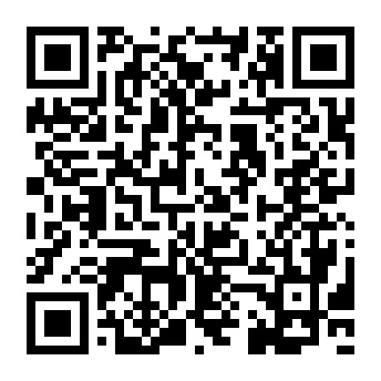
自动化202104
微助教
MOOC课程（汪小燕 华中科技大学）
电子线路设计、测试与实验（一）（模电）
课堂名称：自动化202104
课堂编号：JS644
电子线路设计、测试与实验（二）（数电）

Slide 7
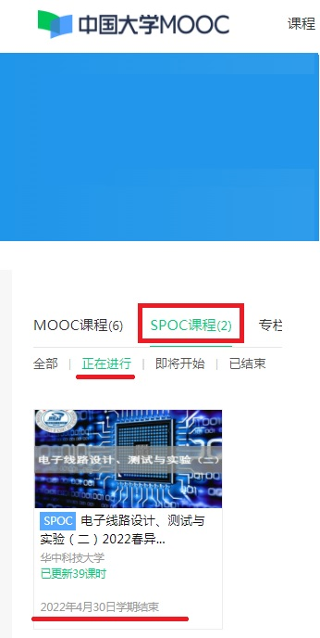
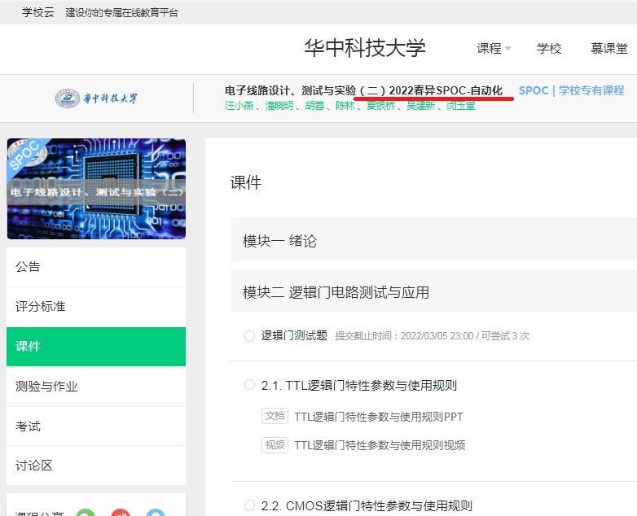
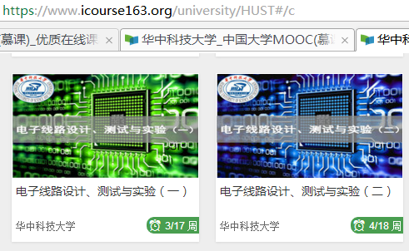
MOOC课程
请 注册—认证学校云—加入SPOC课堂—
按本课程安排进度 学习&互动&单元测&期末测

Slide 8
MOOC学习
本课程MOOC在中国大学MOOC 网站
https://www.icourse163.org/learn/HUST-1001942004#/info 电测（一） 即模拟部分
https://www.icourse163.org/learn/HUST-1001943003#/info 电测（二） 即数字部分
请 注册—认证学校云—加入SPOC课堂—
按本课程安排进度 学习&互动&单元测&期末测
MOOC学校云-学生注册，认证指南.docx

Slide 9
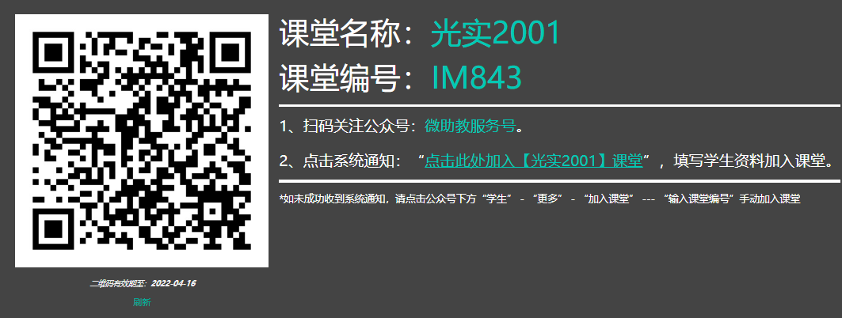
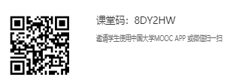
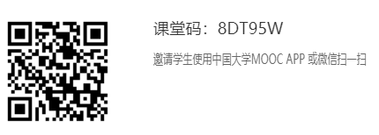
微助教
光实2001班
慕课堂

Slide 10
课程教学目的
基本理论知识
原理方法与实验分析调试的连结关系
树立正确的实验观（课程基础）
电子电路分析能力
掌握实验分析方法
正确认识问题、分析问题和解决问题的能力
级联调试方法（目标分解与问题解耦合）
实际应用能力
从验证到设计，鼓励创新思维

Slide 11
教学重点与难点
重点
实验原理
分析基本原理和方法
单元实验设计分析
难点
单元实验调试分析方法
实际应用问题解决

Slide 12
1、课程目标 — 培养电路设计与装调能力
树立正确的实验观（课程基础）
使用常用电子仪器
应用能力：设计、安装、测试电路
分析能力：分析、寻找和排除实验故障的能力
目标分解与问题解耦合
处理实验数据、进行误差分析、写出实验报告
计算机辅助设计：EDA技术(PSpice)，FPGA实现简单数字电路
Notes:
课程基础：例如以前只知道信号是函数，正选信号加常数，就是信号加直流分量。运放的运用，正负电源的使用等等。
通过这门课程的学习，每个人的实际动手能力、理论联系实际的能力、工程设计能力与创新设计能力都会有明显提高。
课程介绍；通过课程介绍，强调学生在实验中学思结合、知行统一，培养探索精神，在实践中培养分析问题解决问题的能力，在实践中锤炼意志品质

Slide 13
课程简介
课程特点
实践性
理论联系实际，培养工程实践能力
设计性 面对技术指标设计电路，并装配和调试
开放性 1.教学内容开放（基本实验与提高性实验） 2.元器件开放 3.实验室开放（可通过企业微信预约开放实验）

Slide 14
2、课程特点与学习方法
理论与实践相结合，着重培养工程实践能力
模拟电路、数字电路与逻辑设计等课程
理论与实践有机结合起来
本课程是一门设计性实验课
电路设计任务和一些通用的电子器件，要求设计满足技术指标要求的电路。
从验证到设计，鼓励创新思维
以自学、实验为主，教师现场指导、答疑
Notes:
1：实验的结果和数据是可以通过理论计算和推导的。
测量值一定要与理论结果相符合

Slide 15
3、开放式教学方法
教学内容开放
设计任务分为基本实验与提高性实验。为感兴趣的同学提供了学习空间。
元器件开放
每人发1套通用元器件，由同学自己保管，可以完成十几个设计课题。
实验室和仪器开放
仪器1人1组，实验室全天开放，同学们可以通过网络进行预约，由计算机进行管理。
华中大微校园->学院应用->电信教学实验中心

Slide 16
课程简介
课程目标
能正确使用常用电子仪器
能设计简单的电路，并掌握电子电路的安装与测试技术
具有分析、寻找和排除实验故障的能力
能正确处理实验数据、进行误差分析、写出实验报告

Slide 17
课程简介
实验流程
课前预习
明确实验目的与要求
课上搭建、验收电路
搭建实验测试平台 — 测试方法的设计
课后完成报告
实验报告要求用报告纸手写，格式内容规范
了解实验原理，设计电路并绘制原理图
提前安装实验电路
完成MOOC相关单元学习
观察并记录实验现象与结果 — 仪器使用
对实验数据进行处理，绘制图、表或波形。
写出个人的实验心得体会
回答思考题
通过验收并回答老师提问
撰写预习报告
磨刀不误砍柴工
多提问、多交流

Slide 18
二、实验流程
课前—预习：设计电路、电路仿真、组装电路。写预习报告、MOOC
课堂 — 调试、测量、记录数据。
课后 — 总结与分析，写实验报告。

Slide 19
四、实验流程
课前预习
明确实验目的与要求
了解实验原理，设计电路并绘制原理图
提前安装实验电路
撰写预习报告
完成MOOC相关单元学习
课上搭建、验收电路
搭建实验测试平台 — 测试方法的设计
观察并记录实验现象与结果 — 仪器使用
通过验收并回答老师提问
课课后完成报告后完成报告
实验报告要求用报告纸手写，格式内容规范
对实验数据进行处理，绘制图、表或波形。
写出个人的实验心得体会
回答思考题
磨刀不误砍柴工
多提问、多交流

Slide 20
1：课前－预习
实验目的与要求
选择电路类型，确定元件参数
设计实验方法与步骤
设计实验表格
写预习实验报告
电路的可靠安装
上课前会抽查

Slide 21
2：课上－调试、测量、记录数据
搭建实验测试平台 — 测试方法的设计
观察实验现象与结果 — 仪器使用
记录实验数据与波形 — 仪器使用
用专门的实验数据记录本记录数据，其目的是能够完整的体现实验过程功能和结果
用一张纸或在书本上记录的一律不合格

Slide 22
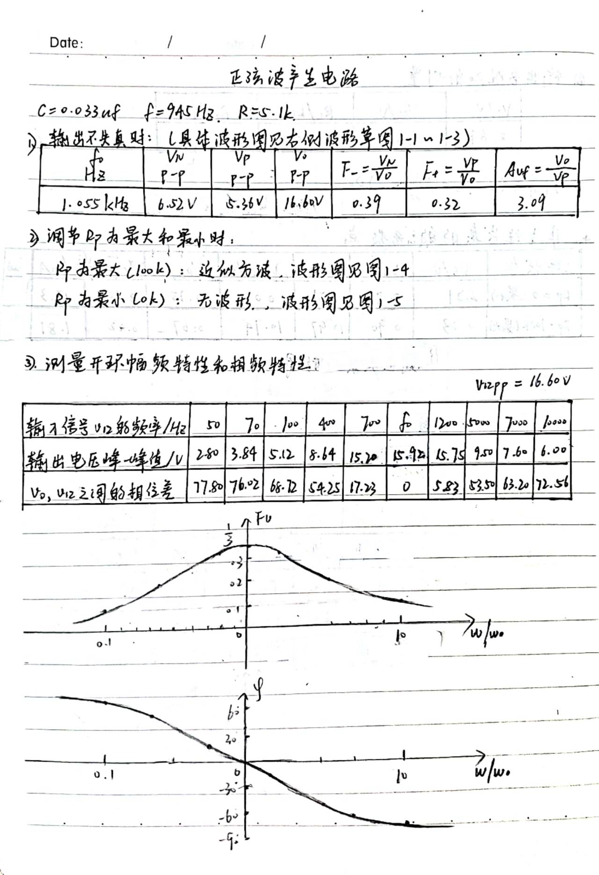

Slide 23
课后－总结与分析，写实验报告
实验报告要求格式内容规范
对实验数据进行处理，绘制图、表或波形。
波形画在坐标纸上或实验报告纸上（需要画坐标系），还需记录波形的特征参数（如峰峰值、频率等）。
写出个人的实验心得、体会与建议

Slide 24
3：课后－总结与分析，写实验报告
实验结果：设计表格记录
波形记录：画坐标系，还需记录波形的特征参数
如峰峰值，频率
实验报告内容：
实验目的
实验电路分析或设计（一定要有电路图）
实验元器件（略）
实验内容（步骤）及实验数据与波形
分析与结论
心得体会（故障现象及排除）或 思考题
（使用录像和解说方式记录的有加分）

Slide 25
4：补做要求
原则上下次课前完成补做。
在其他老师班上要有老师签字，并在下次实验的时候将记录数据和结果照片结果给老师查看，补登成绩
在我的课堂上，下次课前当堂验收，当堂补登成绩

Slide 26
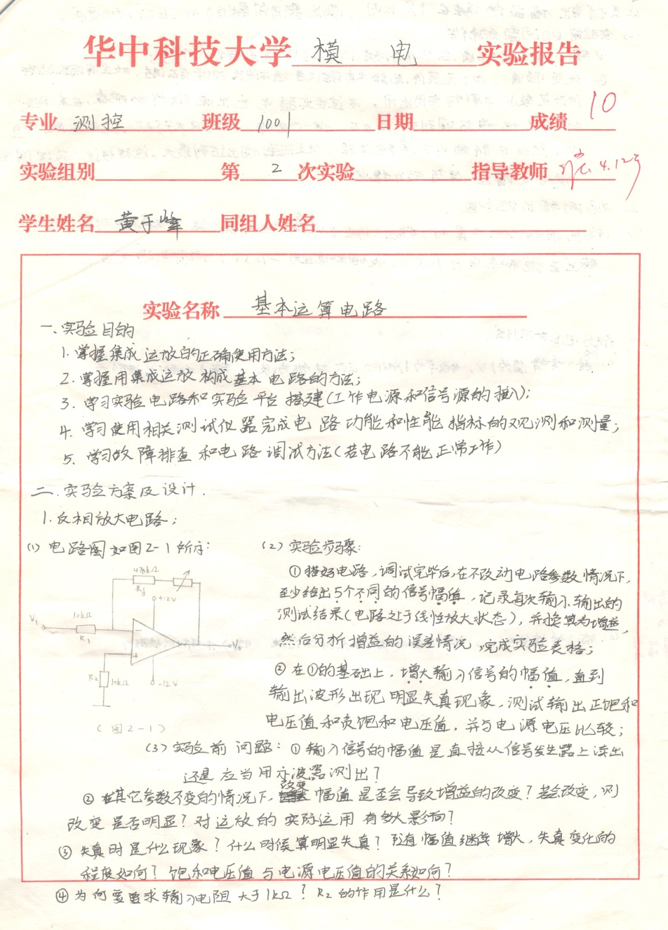

Slide 27
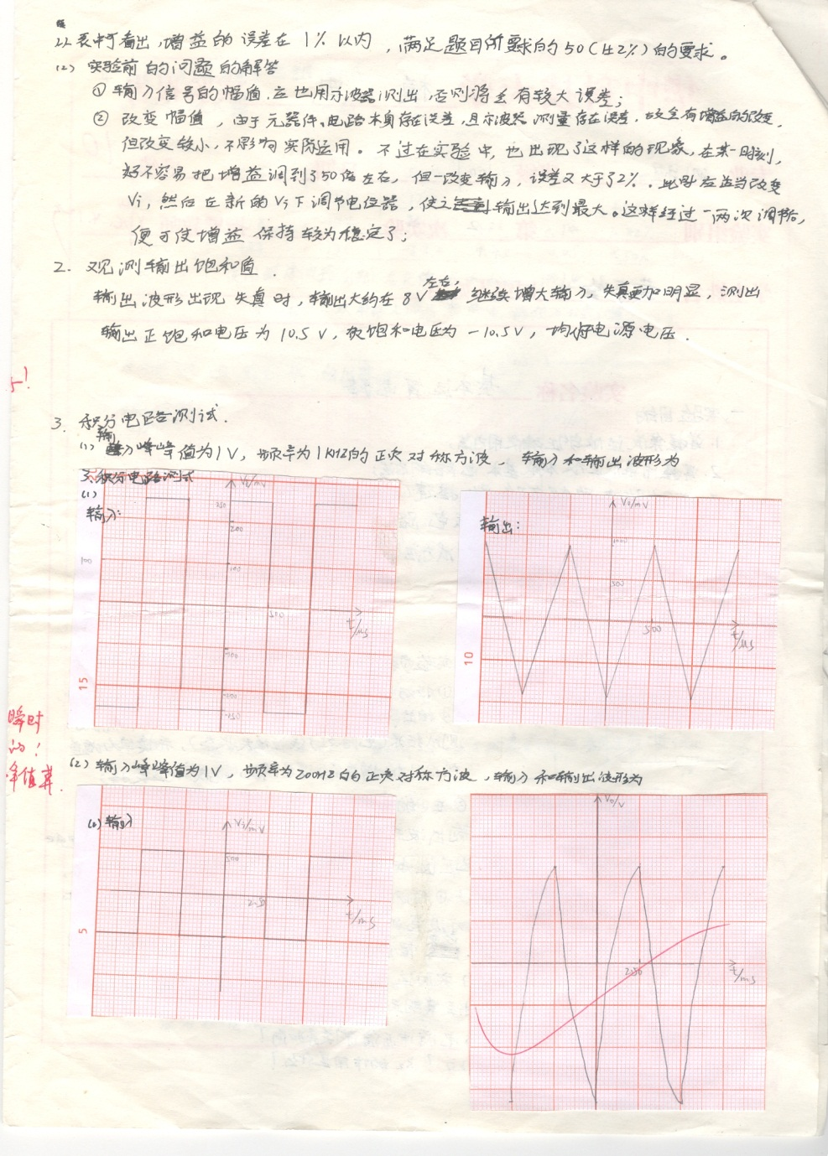

Slide 28
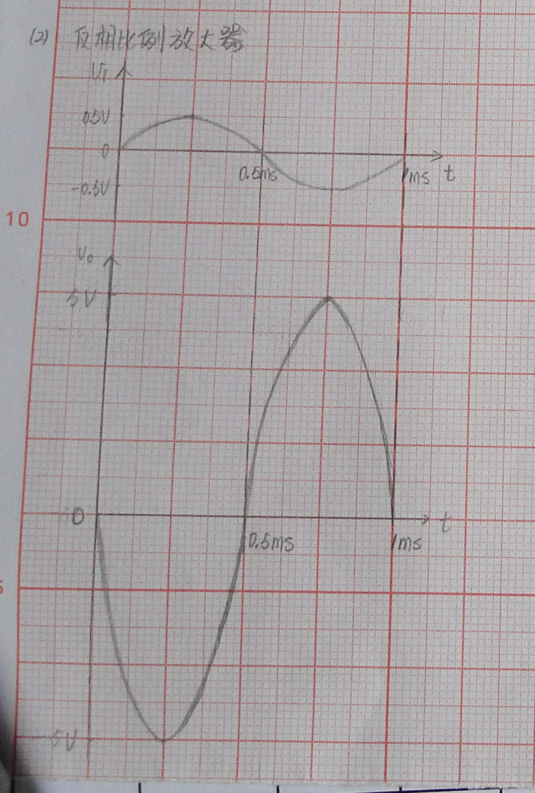
画输入、输出波形时，要求上、下排列对齐。
Notes:
1：对于有共同的时间坐标的图形，需要上下对齐。

Slide 29
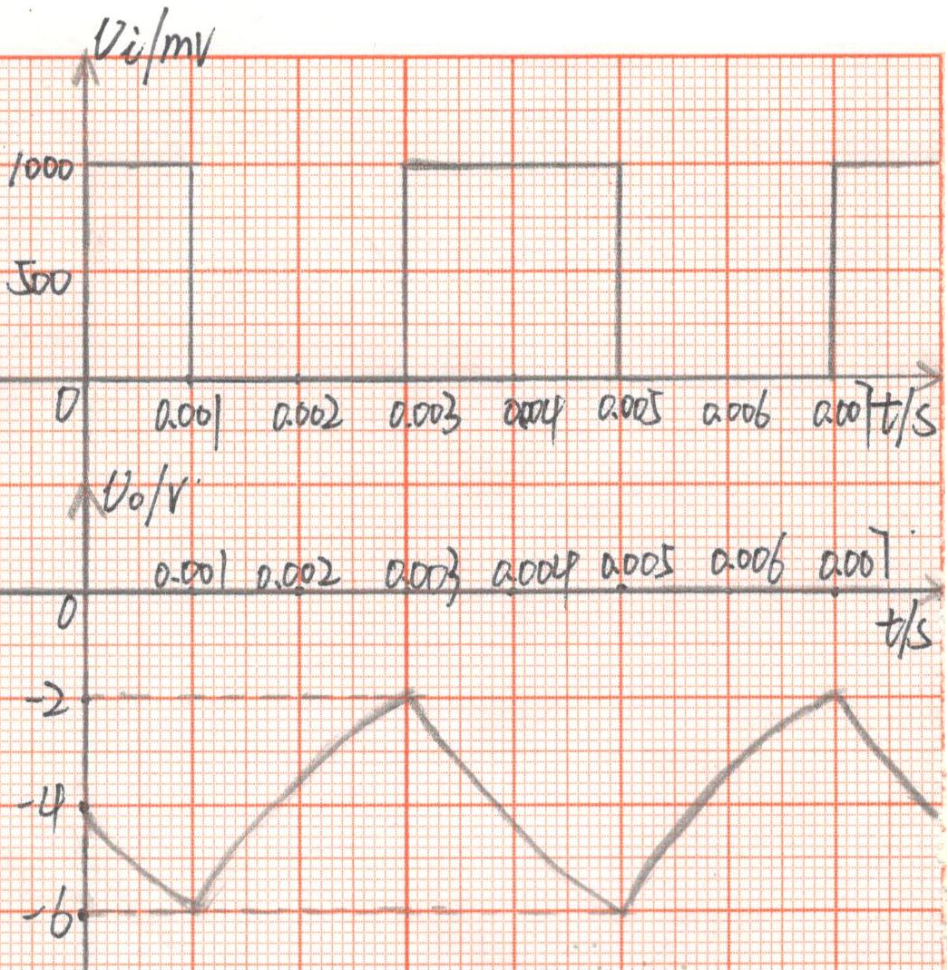
规范、正确的波形图
坐标系
零点、刻度
坐标名称
单位
波形特征参数
不是一味地复制
示波器的显示图像！
画输入、输出波形时，要求上、下排列对齐。

Slide 30
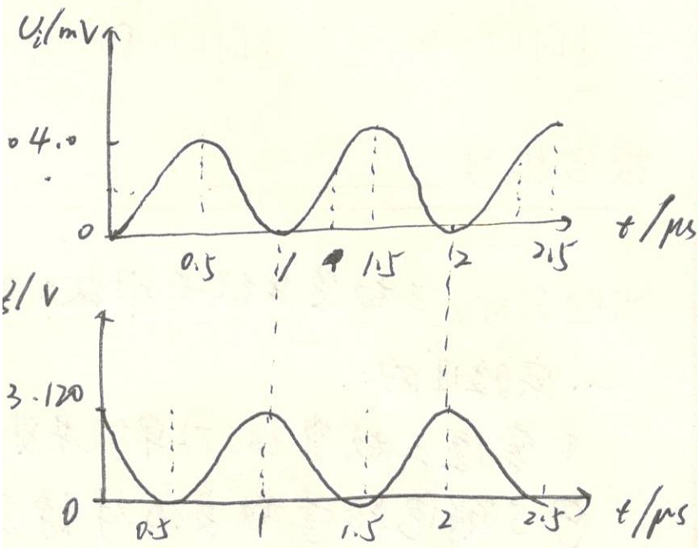
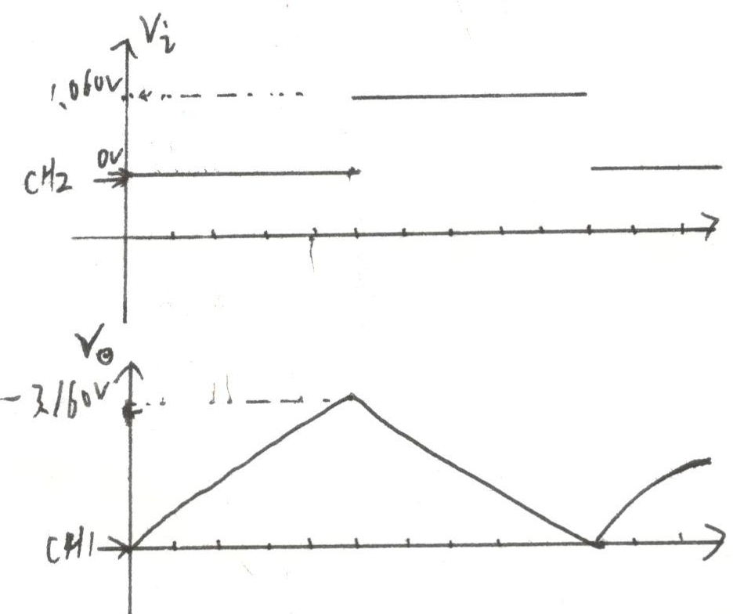
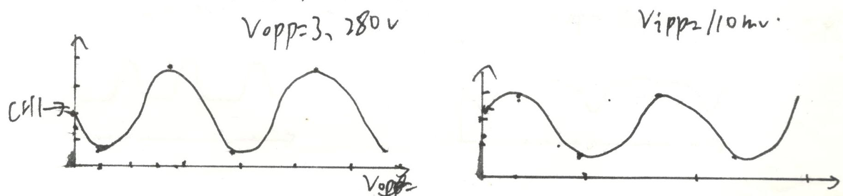
不规范、错误的波形图

Slide 31
五、成绩评定
平时成绩（含电路设计、装调、测试、验收、实验报告）占40％(其中MOOC课程学习成绩占总成绩10%，平时成绩25%)
考试成绩占60％（包含模拟操作考试20%、数字操作考试20%与统一笔试20%）组成，操作考试为开卷，笔试为闭卷形式

Slide 32
五、成绩评定
1：平时成绩 30%+MOOC10%
电路设计、安装、测试成绩
实验报告成绩（规范化、内容、实验结果、分析结论等）
出勤率（1/3实验未做的，不准考试）
注意：平时验收需准备：预习报告（含设计电路）、实验电路、测试结果记录，每次验收会记录成绩。

Slide 33
五、成绩评定
2：实验操作考试：20%(模拟)+20%(数字)
考设计性实验，现场电路安装、测试、实验报告。
3：笔试部分考试：20%（闭卷，模拟和数字）
笔试部分：实验原理、仪器使用、测试方法、小型电路设计等
所有专业，期末到教室统一安排时间考试。

Slide 34
五、成绩评定
平时成绩 30%（设计、验收、报告）
+MOOC 10%
+模拟操作考试 30%
+笔试 30%（闭卷）
Notes:
（含实验验收、实验报告与MOOC课程学习成绩

Slide 35
五、实验室有关规定
1. 座位安排
按学号次序就座（便于考勤）
2. 签到
按座位号码到讲台签到
3. 实验完毕后
每人将自己的桌面整理干净
关闭仪器电源

Slide 36
五、实验室有关规定
出现异常情况（如冒烟、异味等）及时报告老师并做相应处理，如切断电源等。
发现仪器有问题，报告老师，确认后在记录本上做好登记。
不能在实验室内吃东西、喝饮料。

Slide 37
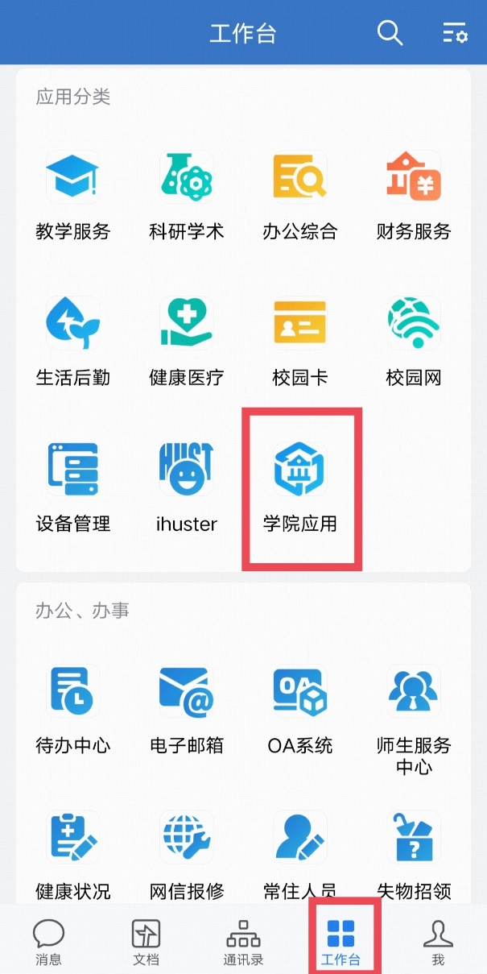
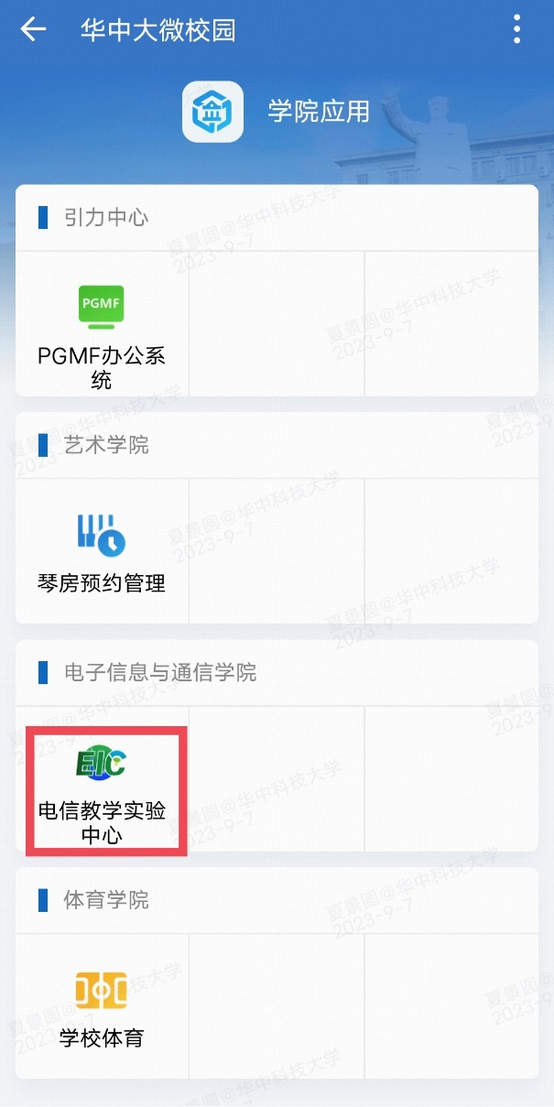
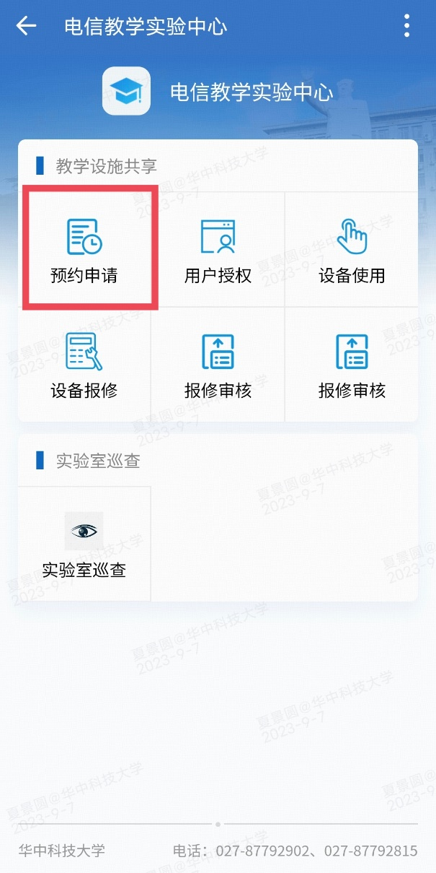
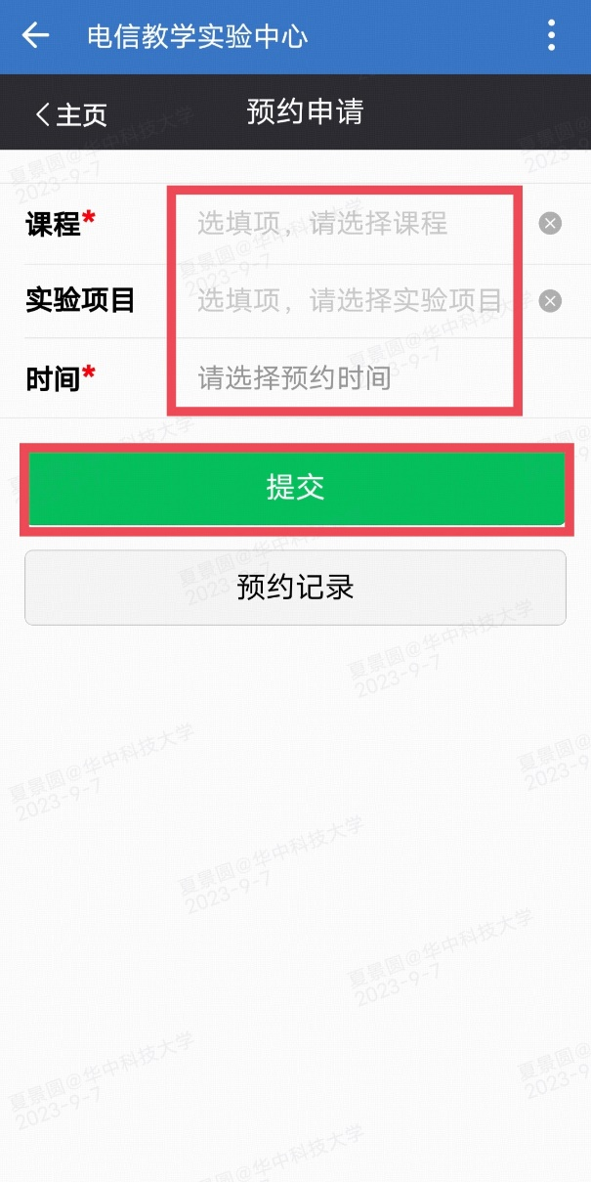
五、实验室有关规定
开放预约
⑤
④
②
⑥
③
①

Slide 38
六、本学期实验安排
运放的应用（2周）
积分、加法、减法电路
BJT共射放大电路设计与仿真（2周）
SPICE的使用、测试电路参数
正弦波产生电路、全波整流电路（1周）
RC振荡电路、半波整流电路
音乐彩灯与音响放大电路（2周）
话放、滤波器、功放、控制电路

Slide 39
上课时间
上午：8：00~11：10
下午：14：00～17：10
晚上：18：30 ～21：40
中间休息10分钟(上午、下午和晚上），每个单元实验时间结束时下课铃响，准时拉闸停电。5.1后下午和晚上延后半小时。

